Slide 1
Индивидуально-подгрупповое занятие по формированию звукопроизношения «Постановка звука Л» Учитель-логопед Фадеева Ю.А.

Slide 2
ЦЕЛИ ЗАНЯТИЯ: - развитие целенаправленных произвольных движений (артикуляционной и общей моторики); - развитие слухового внимания и фонематического восприятия; - постановка межзубного звука «Л»; - автоматизация поставленного звука в открытых слогах.

Slide 3
Артикуляционная гимнастика

Slide 15
Постановка межзубного звука «Л»

Slide 17
Пароход плыл далеко и гудел «ы-ы-ы»

Slide 18
Как гудел пароход далеко?

Slide 19
Как гудел пароход далеко?

Slide 20
Примечание для логопеда: зажать кончик языка между зубами и длительно произносить «Ы-Ы-Ы-Ы», получается «Л-Л-Л-Л-Л». В данный момент для ребёнка этот звук должен ассоциироваться с гудящим пароходом, а не со звуком «Л»

Slide 21
Пароход подплывает к берегу и гудит по-другому, приветствуя встречающих его на берегу друзей.

Slide 22
Как пароход гудит, подплывая к берегу?

Slide 23
Игра «Поймай звук»

Slide 24
«Хлопни в ладоши, когда услышишь, что пароход гудит близко»

Slide 25
«Хлопни в ладоши, когда услышишь, что пароход гудит близко»

Slide 26
«Хлопни в ладоши, когда услышишь, что пароход гудит близко»

Slide 27
«Хлопни в ладоши, когда услышишь, что пароход гудит близко»

Slide 28
«Хлопни в ладоши, когда услышишь, что пароход гудит близко»

Slide 29
«Хлопни в ладоши, когда услышишь, что пароход гудит близко»

Slide 30
«Хлопни в ладоши, когда услышишь, что пароход гудит близко»

Slide 31
«Хлопни в ладоши, когда услышишь, что пароход гудит близко»

Slide 32
Игра «Найди место звука в слове»

Slide 34
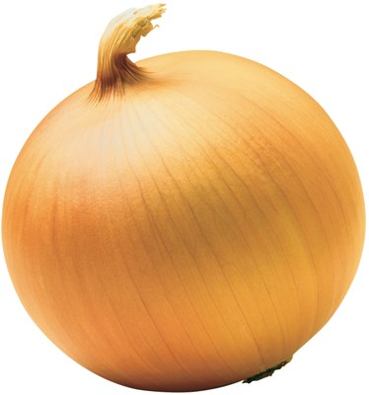

Slide 36
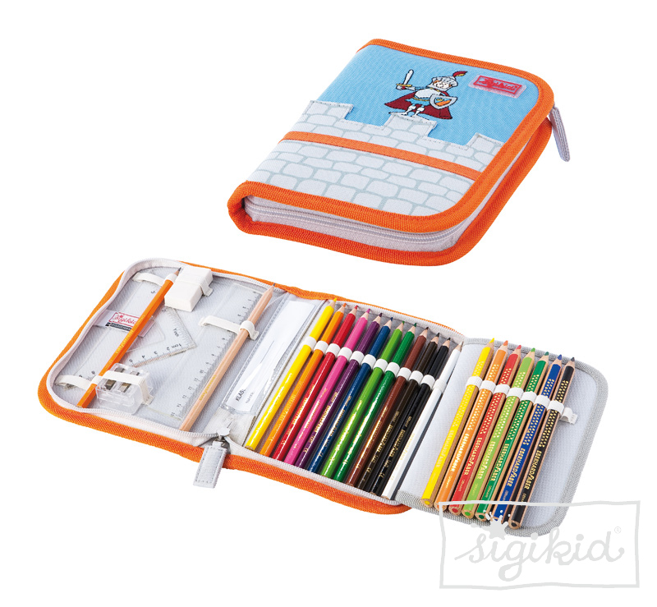

Slide 40
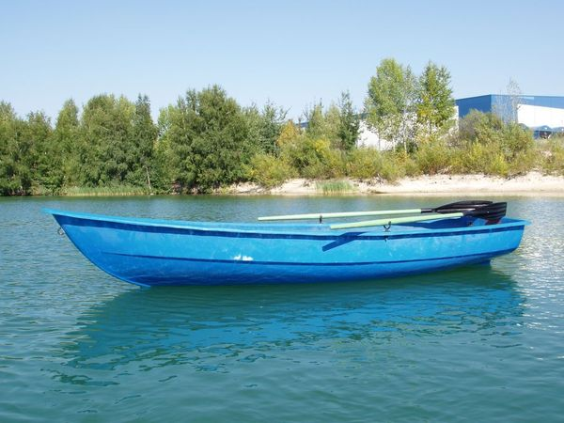

Slide 42
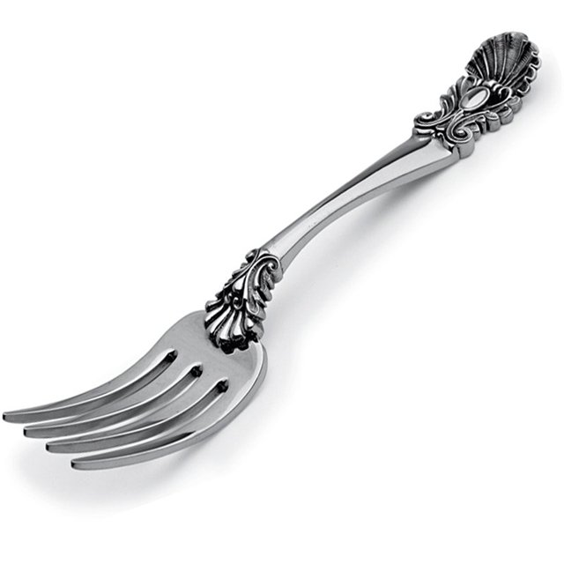

Slide 44
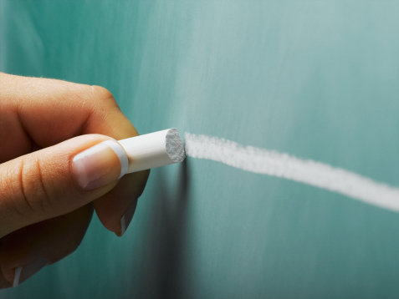

Slide 46
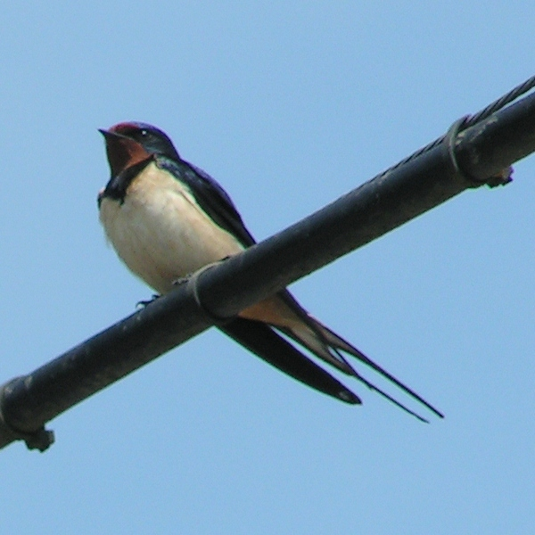

Slide 48
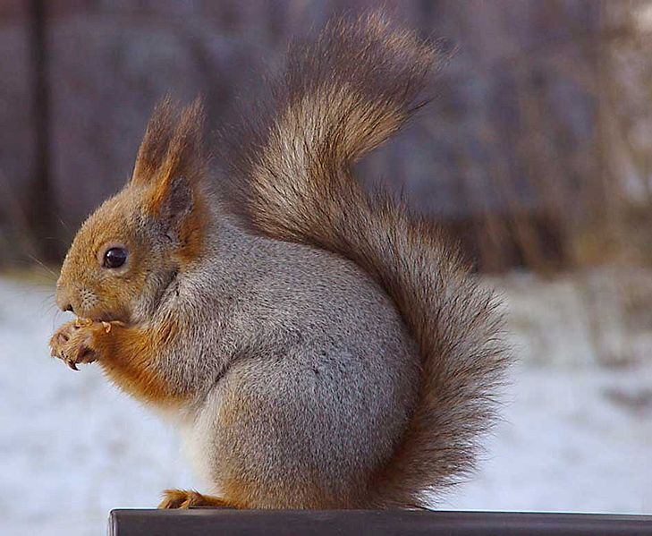

Slide 49
Автоматизация межзубного звука «Л» в прямых слогах

Slide 60
Музыкальная физкультминутка

Slide 66
Игра «Доскажи слово»

Slide 67
КУК…

Slide 68
Ю…

Slide 69
АКУ…

Slide 70
МЕТ…

Slide 71
ПИ…

Slide 72
СВЁК…

Slide 73
МЫ…

Slide 74
ШКО…

Slide 75
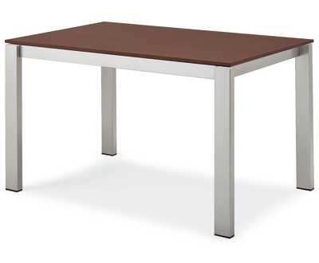
СТО…

Slide 76
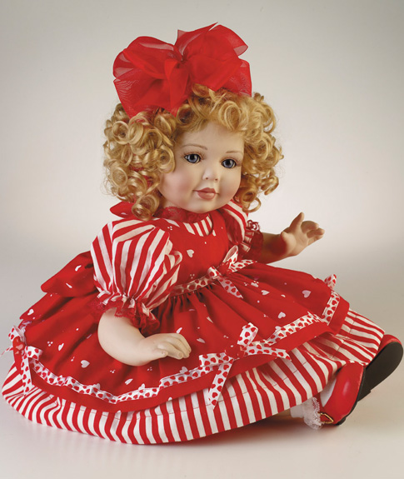
КУК…

Slide 77
МОЛОДЦЫ!!!

Slide 79
Использованы ресурсы:
http://www.bambino.su/artikulyacionnaya-gimnastika
http://raskraska.narod.ru/profi/decorator.htm
http://mirgif.com

